Slide 1

Five In A Row
Java Gomoku （联机版）

Slide 2
Gomoku history
目录
development environment
Content
Process and function
summary

Slide 3
1
Part One

Slide 4
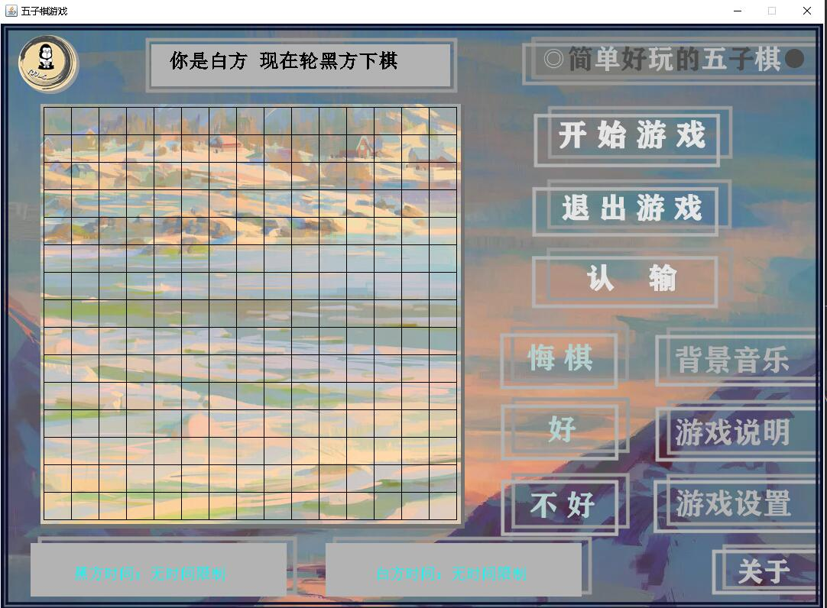
reasons
，计算机已经深入到人们的日常生活中，基于计算机的各种程序软件也逐渐进入大众的生活，人们也可以利用软件来增强自己的娱乐生活，网络电子游戏也越来越受欢迎。而五子棋就是一类很受大众喜欢的棋牌益智类游戏，它具有简单，可娱乐，丰富竞技等诸多令人着迷的特性。在接触过Java语言之后，我们小组就想用Java语言实现一个功能丰富的五子棋游戏，这既可以巩固我们的Java语言知识也很好的体验了小组合作做一个小项目的过程。

Slide 5
设计理念：平常见到的五子棋游戏，背景总是过于单调，用色不是比较低沉，便是比较晃眼的“极简”。显然设计游戏的人并没有将心思放太多在游戏界面上。 这一次我们选择用心设计了一个界面：柔和的暖色调油画背景以吸引玩家游玩；而功能按钮简单的灰色调方框与背景的明艳多彩相调和，使得玩家游玩时能有更好地游戏观感；同时为了玩家能够更加舒心地游玩，我们在游戏界面贴心地添加了游戏时的提示，让玩家可以拥有更好的游戏体验。
Design concept
设计理念

Slide 6
2
Part Two

Slide 7
development
environment
开发环境
通过IntelliJ IDEA平台编辑开发系统程序，因为用IntelliJ IDEA来开发相对来说很方便，IntelliJ IDEA应用比较广泛，而且支持很多插件，大大减少我们的工作量。

Slide 8
Operating
environment
运行环境
能够正常运行的windows系统，对系统配置的要求不高，一般的电脑都能运行，当然高配置的运行效果会更好。安装了Java的开发平台，能够安装IntelliJ IDEA效果更好，另外对于音乐的播放需要添加依赖jl1.0.1.jar。

Slide 9
3
Part Three

Slide 10
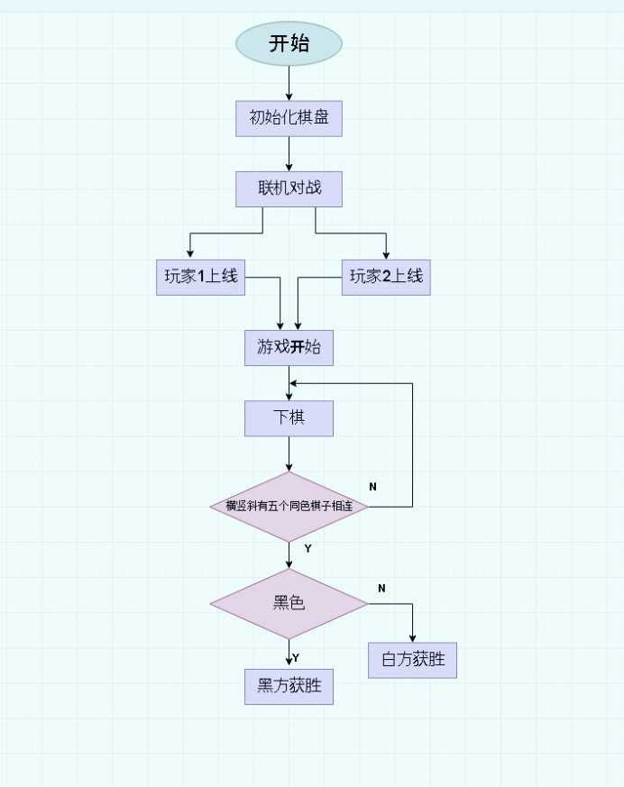
Process and function
流程及功能
1.标题程序窗体设计简洁得体，布局合理，五子棋游戏的基本功能齐全。
。
标题当玩家不想玩该局时，可以点击该项，进行重新开始游戏。
。
S
W
2.菜单中的“开始游戏”能有实现五子棋游戏的开始，清盘
菜单中的“游戏设置”可以对玩家的游戏时间进行设置，如果玩家不手动设置，则默认时间无限制。
T
O

Slide 11

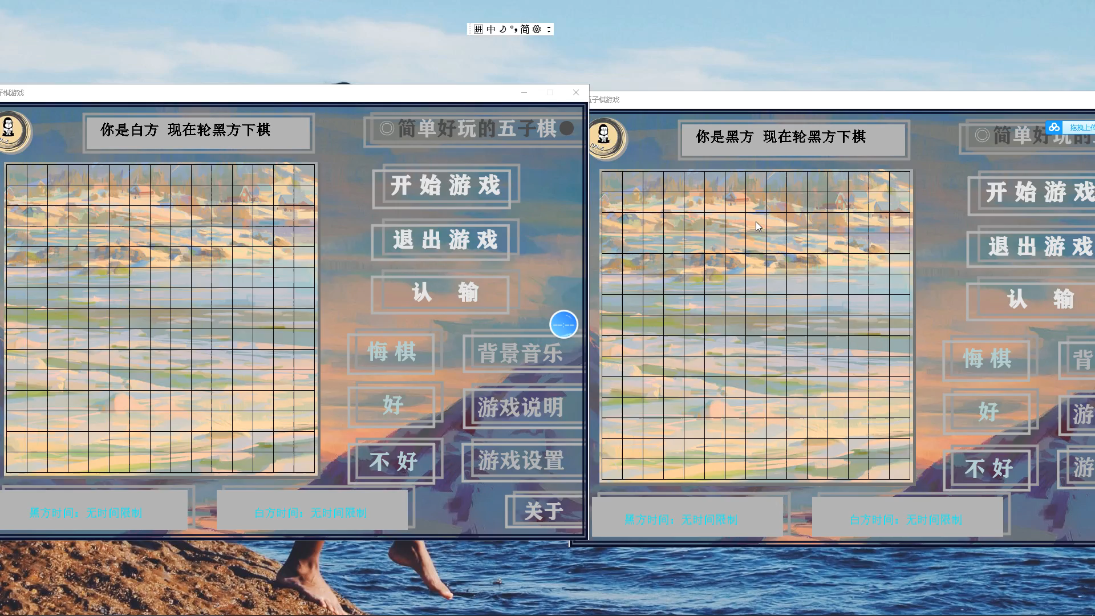
Video display

Slide 12
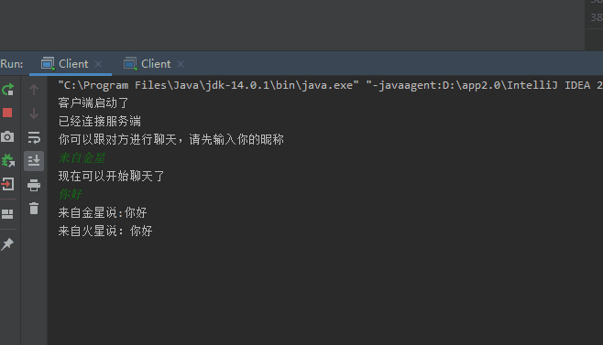
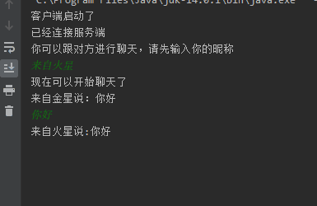
游戏玩家在控制台进行交互
游戏界面

Slide 13
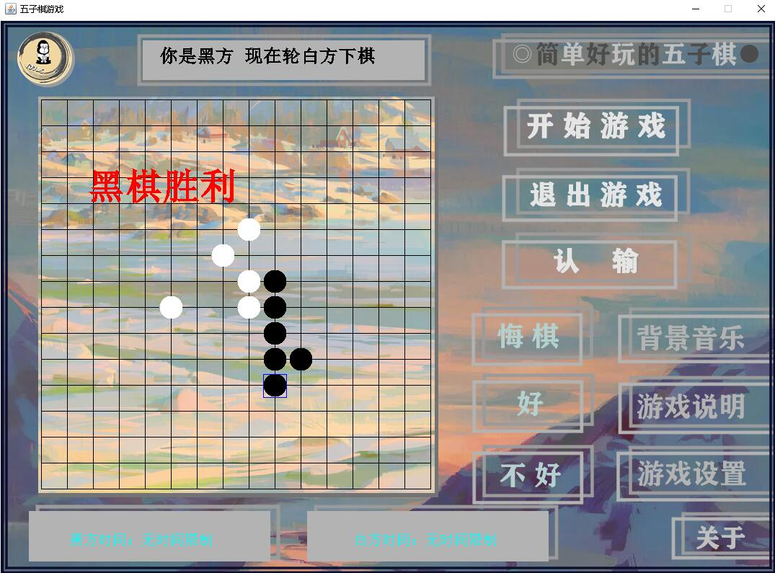
Picture display

Slide 14
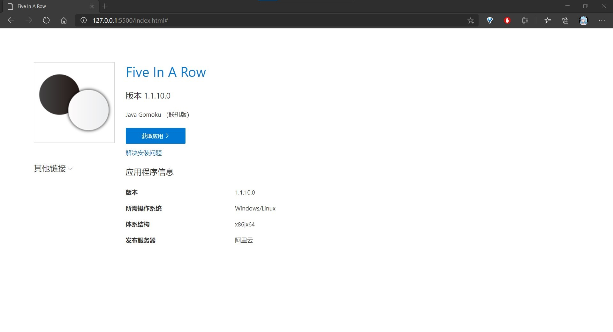
网页展示图

Slide 15
Division details
01可行性和需求分析
03开发阶段和测试阶段
根据产品原型图、UI效果图、详细设计文档，选择合适的开发环境、开发工具、开发语言等，统一每个模块、页面的命名规范
测试工程师根据开发阶段形成的说明文程序架构，设计测试用例，测试用例不仅要考虑合理和不合理的输入数据
参与人员：测试工程师，开发工程师
首先大家集思广益，说出自己的想法，然后并逐个考虑每一个想法的可行性和比赛需求
参与人员：小组全体成员
02概要和详细设计
04运行维护
确定好目标后，我们开始思考实现需要哪些技术，并且通过各种学习途径去尝试了解，并且参与相关活动的线下培训
参与人员：UI工程师和开发工程师
每个人测试软件的可行性，遇到的问题及时提出并且讨论问题如何解决
参与人员：小组全体成员

Slide 16
4
Part Four

Slide 17
软件设计大赛
我们的目标是征服星辰大海

Slide 18
谢谢观看
Thank you for listening

